Slide 1

Statistika dan Probabilitas Program Studi Informatika Sesi 11 – Distribusi Normal dan Chi-Square
Syahid Abdullah, S.Si, M.Kom

Slide 2
Sekilas Distribusi Normal atau Gaussian
Distribusi Normal atau Gaussian termasuk distribusi variabel kontinyu.
Kurva distribusi berbentuk lonceng (bell- shaped distribution)
Distribusi Normal dirumuskan bermula dari observasi pada model sebaran error atau residual dalam pengukuran ilmiah yang mengikuti pola simetris dalam distribusi berbentuk lonceng.

Slide 3
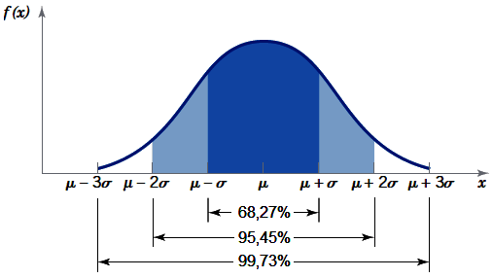
Distribusi Normal

Slide 4
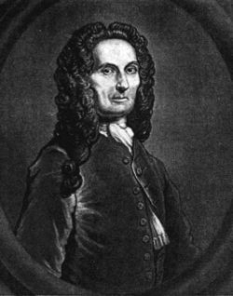
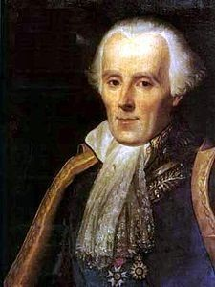
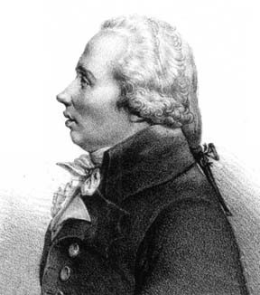
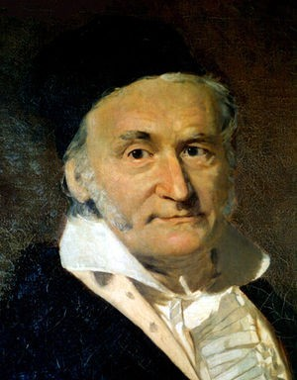
Teori Statistik terkait Distribusi Normal
Abraham DeMoivre (1733)
Laplace (1775)
Legendre (1805)
Karl Friedrich Gauss (1809)
De Moivre 1667-1754
Laplace 1749-1827
Legendre 1752-1833
Gauss 1777-1855

Slide 5
Sifat Penting Distribusi Normal
Rentang variabel acak meliputi semua bilangan nyata dari negatif tak hingga sampai positif tak hingga (-∞ < x < ∞)
Nilai fungsi probabilitas (pdf) bernilai positif untuk semua variabel acak (f(x) > 0)
Total probabilitas bernilai sebesar 1
∫ f (x)dx = 1⎟

Slide 6
…
Nilai mean, median dan mode berimpit.
Kurva simetris dengan pembatas pada nilai rata-rata atau mean sebagai axis vertikal.
Titik belok atau perubahan fungsi kurva (inflection points) di μ+σ, pada bagian tengah cembung (concave downward) dan pada sisi luar (tail) cekung (concave upward)

Slide 7
…
Nilai fungsi probabilitas simetris terhadap
mean.
f (μ − Δx) = f (μ + Δx)
Nilai fungsi probabilitas di kedua ujung
(tail) distribusi mengecil.
( lim f (x) = 0 dan lim f (x) = 0)
x→−∞ x→∞

Slide 8
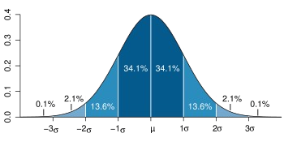
Distribusi Normal

Slide 9
Dua Bilangan Konstanta Spesial
Bilangan natural (e)
_{a ⎞}n
_{a}2 _{a}3
⎛
lim e^{−a} = ⎜1−
⎟ = 1− a + − +…
n→∞
⎝
n ⎠ 2! 3!
e = 2,718281828459045235360287
Bilangan phi (π)
lim π = ⎛
4⎜1− ¹ + ¹ − ¹ +…⎞
⎟
3 5 7
n→∞
⎝ ⎠
π = 3,141592653589793238462643

Slide 10
The Law of Large Numbers
Semakin banyak data ditambahkan dalam observasi atau eksperimen, maka selisih antara statistik rata-rata sampel (x) dengan parameter rata-rata populasi (μ) adalah sangat kecil atau mendekati 0 (nol).
Data observasi atau eksperimen yang sangat banyak mempunyai statistik sampel (x dan s) sebagai pendekatan parameter populasi (μ dan σ)

Slide 11
Central Limit Theorem
Jika sebuah variabel x adalah rata-rata sederet variabel acak independent dengan ukuran sampel yang sangat besar, maka distribusi rata-rata sampel tersebut mendekati distribusi normal dengan pendekatan rata-rata dan simpangan baku
∑ x ₌ ∑ x
μ = x =
x
(N / n) N
s
σ =
x
n

Slide 12
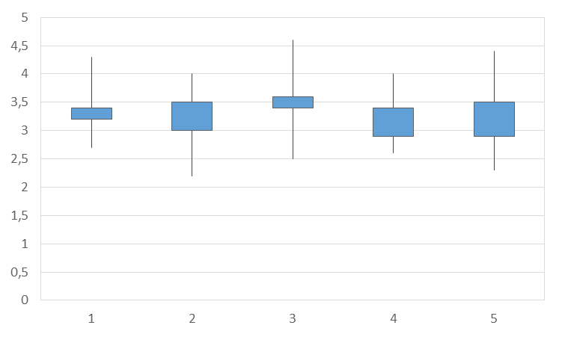
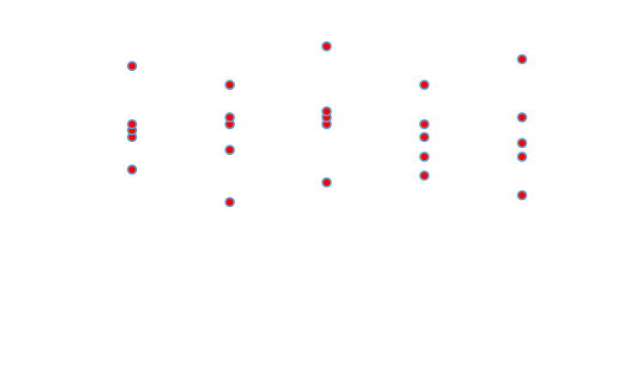

Slide 13
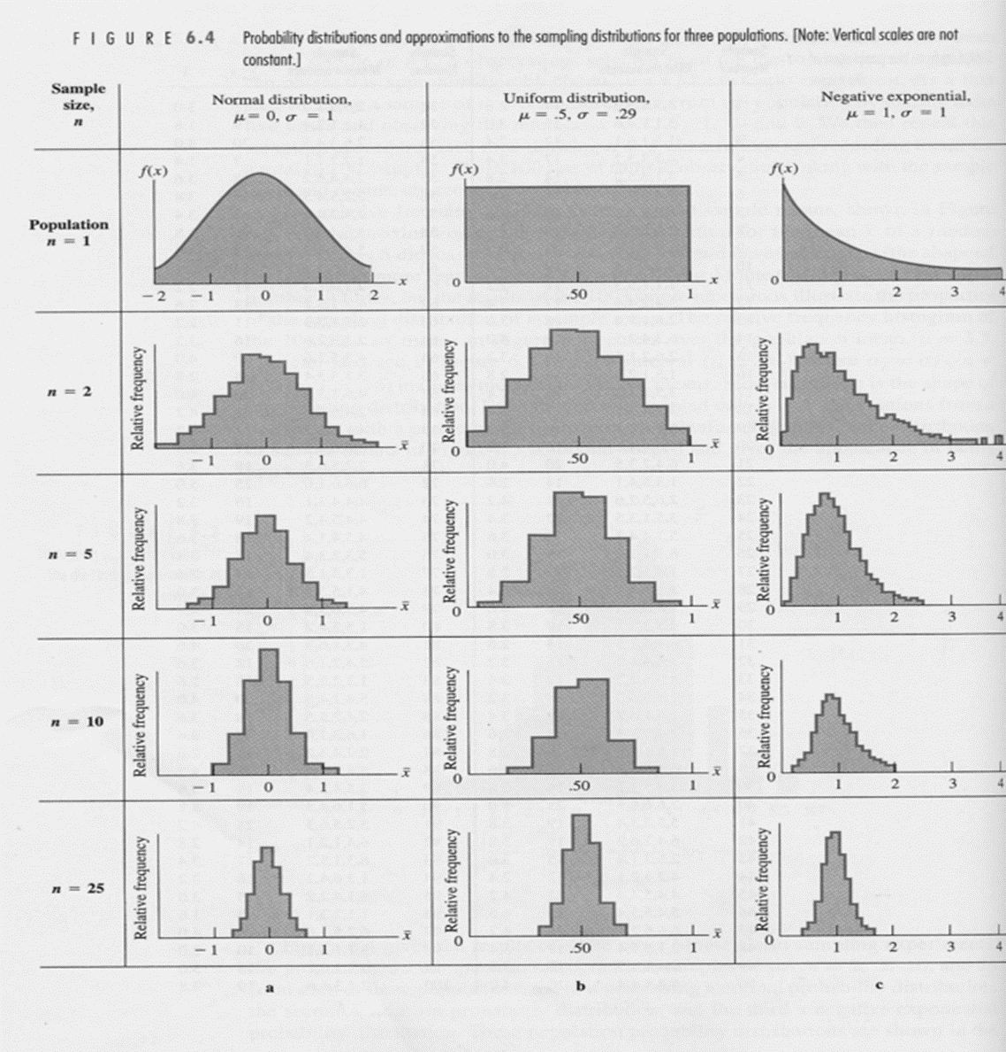

Slide 14
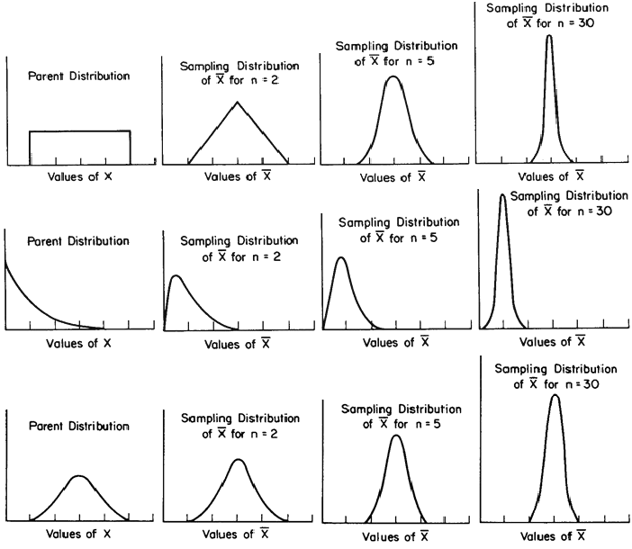

Slide 15
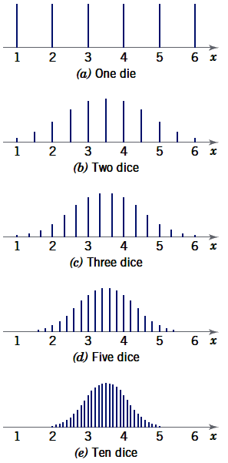

P(1)=P(2)=P(3)=P(4)=P(5)=P(6)=1/6
P(1)=P(6)=1/36 P(2)=P(5)=3/36 P(3)=P(4)=5/36
P(1)=P(6)= 1/216 P(2)=P(5)=10/216 P(3)=P(4)=25/216
P(1)=P(6)= 1/7776 P(2)=P(5)=126/7776 P(3)=P(4)=651/7776

Slide 16
Distribusi Normal
Distribusi Normal menunjukkan sebaran variabel acak yang membentuk pola simetris berbentuk lonceng dengan laju λ. Variabel acak meliputi semua bilangan nyata mulai dari negatif tak hingga (-∞) sampai tak hingga (∞), X∈{-∞<x<∞}.

Slide 17
Distribusi Normal
Penerapan Distribusi Normal antara lain untuk menunjukkan sebaran data hasil pengukuran ilmiah baik observasi ataupun eksperimen, sebaran kesalahan, sebaran rata-rata data subgrup, sebaran data yang sangat banyak (Law of Large Number dan Central Limit Theorem).

Slide 18
Distribusi Normal
Parameter μ (mean) dan σ (standard deviation)
Probability Density Function, f(x)
_{e}−( x− μ )² /(2σ ² )
f (x) =
2π .σ ²
f(x)
Cummulative Distribution Function, F(x)
x
F (x) = ∫ f (i)di
−∞
F(x)

Slide 19
Distribusi Normal
Dinotasikan dengan N(x;μ,σ)
Parameter μ dan σ
Mean
μ = μ
Variance
σ ² = σ ²

Slide 20
Perbedaan Dua Distribusi Normal
μ₁ < μ₂
σ₁ = σ ₂
μ₁ = μ₂
σ₁ < σ ₂
μ₁ < μ₂
σ₁ < σ ₂

Slide 21
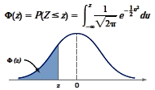
Distribusi Standard Normal
Distribusi Standard (Standardized) Normal adalah distribusi normal yang mempunyai parameter μ = 0 dan σ = 1
Distribusi Standard (Standardized) Normal juga disebut dengan Distribusi Z.

Slide 22
Distribusi Standard Normal
Parameter (mean) dan σ (standard deviation)
Probability Density Function, f(x)
2
_{e}− x / 2
f (x) =
2π
f(x)
Cummulative Distribution Function, F(x)
x
F (x) = ∫ f (i)di
−∞
F(x)

Slide 23
Distribusi Standard Normal
Dinotasikan dengan Z(x)
Parameter μ dan σ
Mean
μ = 0
Variance
σ ² = 1

Slide 24
Distribusi Standard Normal
Hubungan Distribusi Standard (Standardized) Normal dengan Distribusi Normal
Jika X adalah variabel acak independen
berdistribusi Normal (μ,σ), maka ^{Z = X − μ} adalah
σ
variabel acak berdistribusi Standard Normal

Slide 25
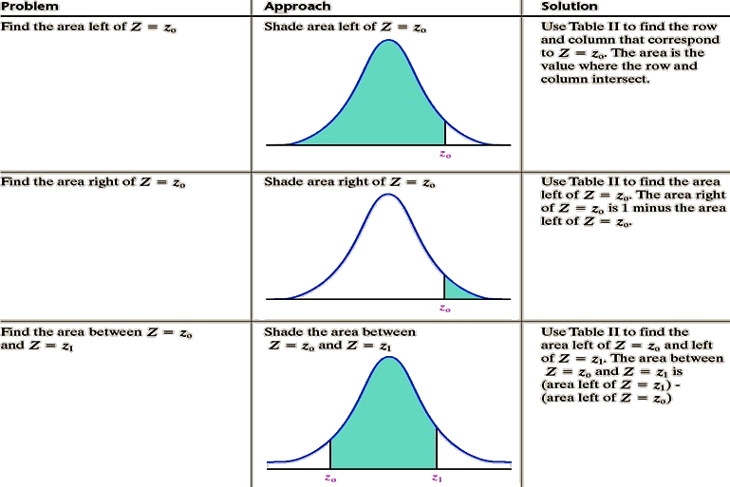
Distribusi Standard Normal

Slide 26
Distribusi ChiSquare
Parameter υ (degree of freedom)
Probability Density Function, f(x)
_{⎧ 2}−υ / 2 _{x}(υ / 2)−1_{e}− x / 2
⎪ x > 0
f (x) = ⎨
Γ(^{υ} ₂)
⎪_{⎩0}
other
Cummulative Distribution Function, F(x)
f(x)
x ≤ 0
⎨∫ f (i)di x > 0
⎧0
F (x) = ^{⎪ x}
⎪
⎩0
F(x)

Slide 27
Distribusi ChiSquare
Dinotasikan dengan CHISQR(x;υ) atau χ²
Parameter υ (degree of freedom)
Mean
μ = υ
Variance
σ ² = 2υ

Slide 28
Distribusi ChiSquare
Hubungan Distribusi Chi Square dengan Distribusi Normal
Jika X adalah variabel acak independen berdistribusi Normal (μ,σ) dengan derajat kebebasan sebesar υ, maka X² adalah variabel acak berdistribusi Chi Square

Slide 29
Distribusi ChiSquare
Hubungan Distribusi Chi Square dengan Distribusi Gamma
Jika X adalah variabel acak independen berdistribusi Chi Square dengan parameter υ, maka akan ekuivalen dengan variabel acak berdistribusi Gamma (α, β) dengan parameter
α=υ/₂ dan β=2

Slide 30
Daftar Pustaka
Prof. Dr. Agus Irianto, , “Statistik : Konsep Dasar dan Aplikasinya”, Jakarta, Kencana, 2006
Getut Pramesti, “Aplikasi SPSS 15.0 dalam Model Linier Statistika”, Jakarta, Media Alex Computindo, 2007.
Dr. Ir. Harinaldi, M.Eng, “Prinsip-Prinsip Statistik untuk Teknik dan Sains”,Jakarta, Erlangga, 2005.
Prof. Dr. Sudjana, MA.,MSc., ”Metoda Statistika”, Bandung, Tarsito, 2007
Sudaryono, M.Pd., “Statistika Probabilitas [Teori&Aplikasi]”, Yogyakarta, Andi, 2012.

Slide 31
Terima Kasih

